Slide 1
主日信息
Sunday Sermon

Slide 2

說話的智慧
Wisdom in Speech
波特蘭靈糧堂
June 7, 2020

Slide 3
原來我們在許多事上都有過失；若有人在話語上沒有過失，他就是完全人，也能勒住自己的全身。 我們若把嚼環放在馬嘴裡，叫牠順服，就能調動牠的全身。
(雅各書 James 3:2-3)
2 We all stumble in many ways. Anyone who is never at fault in what they say is perfect, able to keep their whole body in check.

Slide 4
說話的智慧
掌握關係的基石
調整說話的心態
敏銳聖靈的帶領
  合宜
  參透
  煉淨

Slide 5
說話的智慧
掌握關係的基石
調整說話的心態
敏銳聖靈的帶領
  合宜
  參透
  煉淨

Slide 6
他們吃完了早飯，耶穌對西門•彼得說：「約翰的兒子西門，你愛我比這些更深嗎？」彼得說：「主啊，是的，你知道我愛你。」耶穌對他說：「你餵養我的小羊。」(約翰福音 John 21:15)
When they had finished eating, Jesus said to Simon Peter, “Simon son of John, do you love me more than these?”

Slide 7
“Elephant in the room”
「房間裡的大象」
三次不認主！?

Slide 8
掌握關係的基石
關係重於情勢
關懷先於對抗
委身強過情緒
樂於投資他人

Slide 9
說話的智慧
掌握關係的基石
調整說話的心態
敏銳聖靈的帶領
  合宜
  參透
  煉淨

Slide 10
以法蓮人對基甸說：「你去與米甸人爭戰，沒有招我們同去，為甚麼這樣待我們呢？」他們就與基甸大大地爭吵。
(士師記 Judges 8:1)
Now the Ephraimites asked Gideon, “Why have you treated us like this? Why didn’t you call us when you went to fight Midian?” And they challenged him vigorously.

Slide 11
基甸對他們說：「我所行的豈能比你們所行的呢？以法蓮拾取剩下的葡萄不強過亞比以謝所摘的葡萄嗎？ 神已將米甸人的兩個首領俄立和西伊伯交在你們手中；我所行的豈能比你們所行的呢？」基甸說了這話，以法蓮人的怒氣就消了。 (士師記 Judges 8:1)

Slide 12
回答柔和，使怒消退；言語暴戾，觸動怒氣。智慧人的舌善發知識；愚昧人的口吐出愚昧。
(箴言 Proverbs 15:1-2)
A gentle answer turns away wrath,
but a harsh word stirs up anger.
The tongue of the wise adorns knowledge,
but the mouth of the fool gushes folly.

Slide 13
一句話說得合宜，就如金蘋果在銀網子裡。(箴言 Proverbs 25:11)
Like apples of gold in settings of silver
is a word spoken in right circumstances.

Slide 14
SYNERGY
協同增效

Slide 15
『當有理的時候，若能管住你的舌頭；當有錯的時候，對於舌頭就不至於失去控制的能力。』

Slide 16
說話的智慧
掌握關係的基石
調整說話的心態
敏銳聖靈的帶領
  合宜
  參透
  煉淨

Slide 17
說話的智慧
掌握關係的基石
調整說話的心態
敏銳聖靈的帶領
  合宜 (時機、聖靈的許可)
  參透
  煉淨

Slide 18
撕裂有時，縫補有時；靜默有時，言語有時；
(傳道書 Ecclesiastes 3:7)
a time to tear and a time to mend,
a time to be silent and a time to speak,

Slide 19
你見言語急躁的人嗎？愚昧人 比他更有指望。
(箴言 Proverbs 29:20)
Do you see someone who speaks in haste? There is more hope for a fool than for them.

Slide 20
原來我們在許多事上都有過失；若有人在話語上沒有過失，他就是完全人，也能勒住自己的全身。 我們若把嚼環放在馬嘴裡，叫牠順服，就能調動牠的全身。
(雅各書 James 3:2-3)
3 When we put bits into the mouths of horses to make them obey us, we can turn the whole animal.

Slide 21
說話的智慧
掌握關係的基石
調整說話的心態
敏銳聖靈的帶領
  合宜
  參透 (神的心意、事情真相)
  煉淨

Slide 22
提幔人以利法回答說：人若想與你說話，你就厭煩嗎？ 但誰能忍住不說呢？ (約伯記 Job 4:1-2)
Then Eliphaz the Temanite replied:
“If someone ventures a word with you, will you be impatient? But who can keep from speaking?

Slide 23
那時，耶和華從旋風中回答約伯說：誰用無知的言語使我的旨意暗昧不明？ (約伯記 Job 38:1-2)
Then the Lord spoke to Job out of the storm. He said: “Who is this that obscures my plans with words without knowledge?

Slide 24
說話的智慧
掌握關係的基石
調整說話的心態
敏銳聖靈的帶領
  合宜
  參透
  煉淨 (自我省察、與舌頭立約)

Slide 25
舌頭就是火，在我們百體中，舌頭是個罪惡的世界，能污穢全身，也能把生命的輪子點起來，並且是從地獄裡點著的。
(雅各書 James 3:6)
The tongue also is a fire, a world of evil among the parts of the body. It corrupts the whole body, sets the whole course of one’s life on fire, and is itself set on fire by hell.

Slide 26
那時我說：「禍哉！我滅亡了！因為我是嘴唇不潔的人，又住在嘴唇不潔的民中，又因我眼見大君王─萬軍之耶和華。」
(以賽亞書 Isaiah 6:5)
“Woe to me!” I cried. “I am ruined! For I am a man of unclean lips, and I live among a people of unclean lips, and my eyes have seen the King, the Lord Almighty.”

Slide 27
有一撒拉弗飛到我跟前，手裡拿著紅炭，是用火剪從壇上取下來的， 將炭沾我的口，說：「看哪，這炭沾了你的嘴，你的罪孽便除掉，你的罪惡就赦免了。」
(以賽亞書 Isaiah 6:6-7)

Slide 28
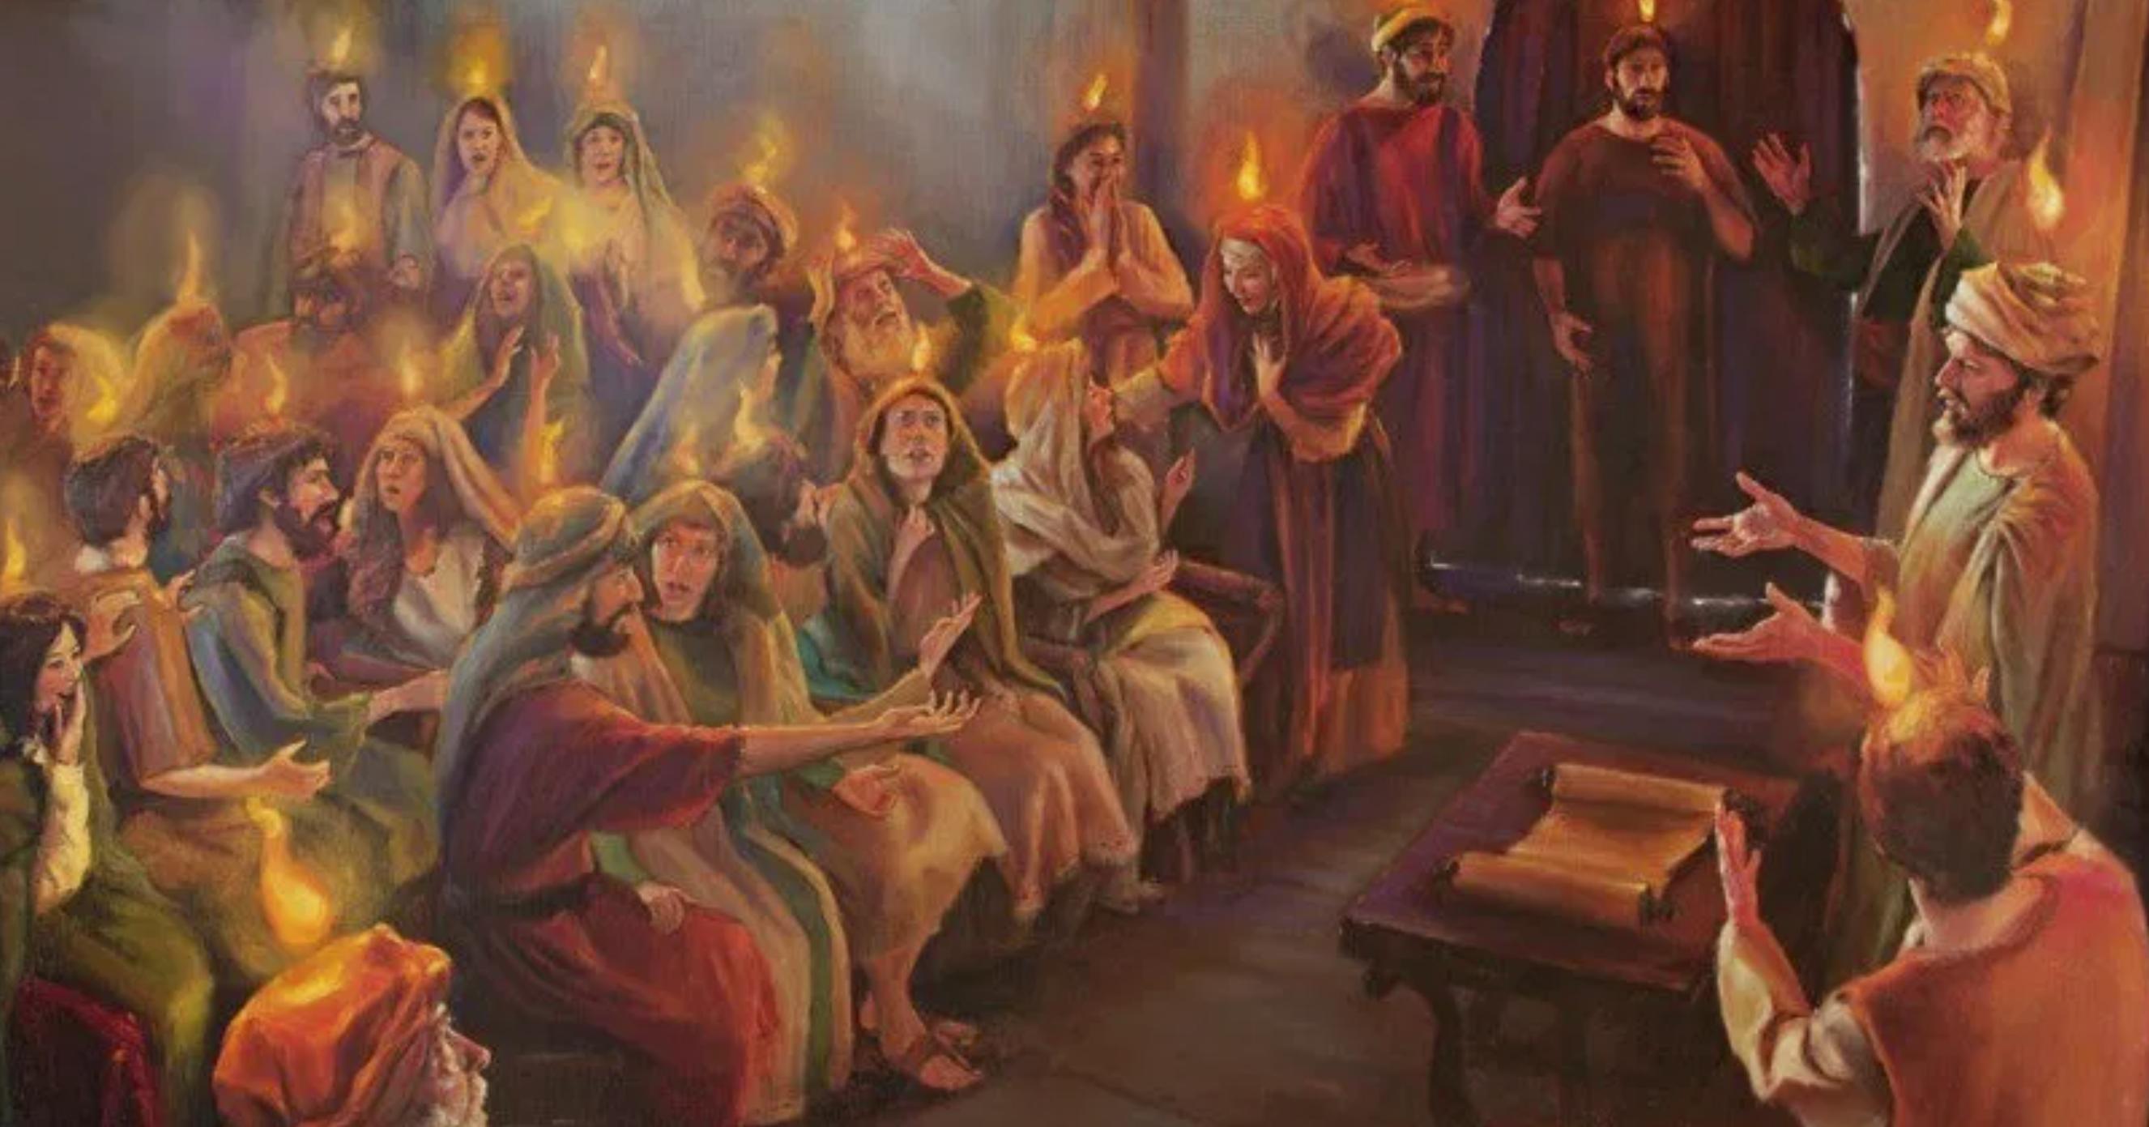
又有舌頭如火焰顯現出來，分開落在他們各人頭上。 (使徒行傳 Acts 2:3)

Slide 29
說話的智慧
掌握關係的基石
調整說話的心態
敏銳聖靈的帶領
  合宜 (時機、聖靈的許可)
  參透 (神的心意、事情真相)
  煉淨 (自我省察、與舌頭立約)

Slide 30
同心禱告

